Slide 1
Recordemos las vocales..
ae eu ea
io oe ou
oa ao ai
ue io eo
ei ua uo

Slide 2
Lección ojo
2da Clase
Lenguaje 1° básico A - B
17/11/2020

Slide 3
ojo
o
jo
o
o
j
o
jo
ojo

Slide 4
u
ju
i
ji
j
o
jo
a
ja
e
je

Slide 5
Ahora leamos….
ajo
eje
ají

Slide 6
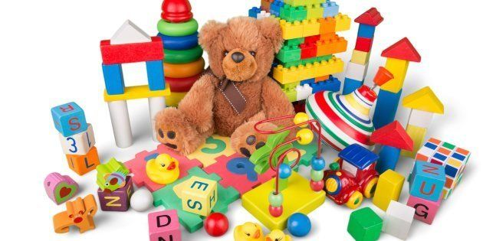
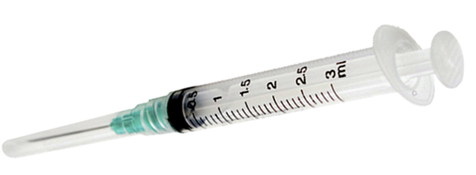
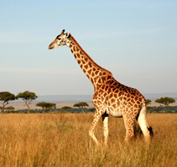
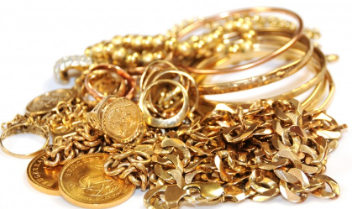
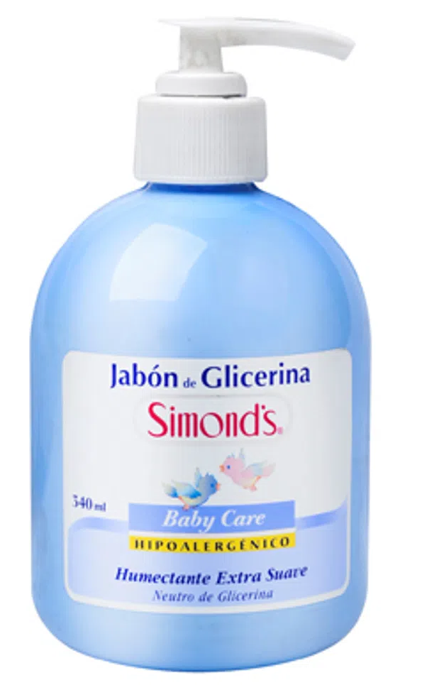
Sonido inicial
ju
je
jo
ji
ja

Slide 7
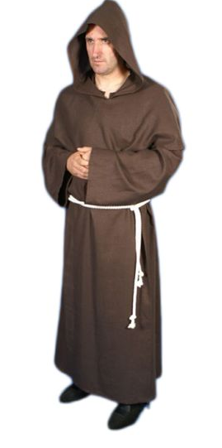
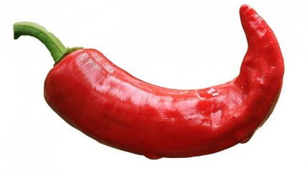
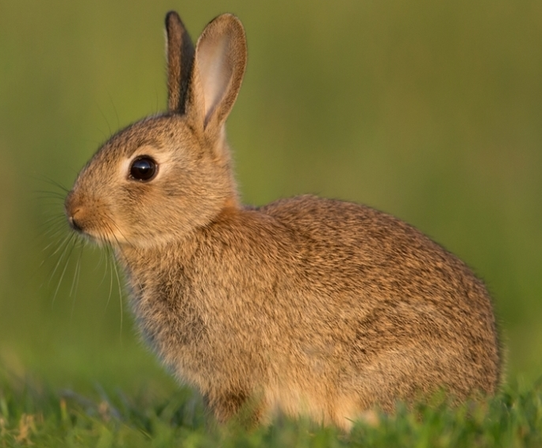
Sonido final
ji
je
ja
jo

Slide 8
Nos vemos la próxima semana

